Slide 1
C程式設計實驗(二)
Chapter8. Operator Overloading

Slide 2
Basic Operator Overloading
C++ allows you to specify more than one definition for an operator in the same scope, which is called operator overloading.
Ex : +, -, *, /, %, <<, >>
Overloading operators
VERY similar to overloading functions
Operator itself is “name” of function
Notes:
C++ 允許在同一範圍scope內的運算符指定多個定義，這稱為運算子多載。簡單說明就是使用運算子來處理物件的基本運算
這邊舉例了一些運算子符號
和之前學的 function overloading非常相似
運算符本身就是函數的“名稱”

Slide 3
Basic Operater Overloading
int x, y;
x = 5;
y = 3;
x = x + y;
Complex c1(5,4);
Complex c2(2,3);
Complex c3;
c3 = c1 + c2;
x = 8
No match for ‘ operator +’
Notes:
一般我們對 int 或是 double 這些基本型態做運算子操作，像是宣告 int x 和 y 再相加起來。
但是因為 Complex 物件是我們自己定義的，編譯器並沒有預設的運算子，所以我們並不能將兩個物件直接相加，因此我們會去重新定義多載運算子，來達到利用運算子操作物件的功能。

Slide 4
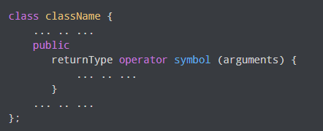
Overloaded "+"
Declarations:
const Complex operator + (const Complex& complex1, const Complex& complex2);
Overloads + for operands of type Complex
Returned value is type Complex
Notes:
這邊會使用一個特殊的運算符函數，通常會定義此函數在class 或是structure中
我們自己定義一個的 class 名稱為 complex ，去實作 complex 物件的相加
我們如果要回傳值為複數型態的話，在多載運算子中所定義的資料型態也要為 complex
現在的加號除了原本的 int 相加、double 相加…，還多了 complex 物件相加

Slide 5
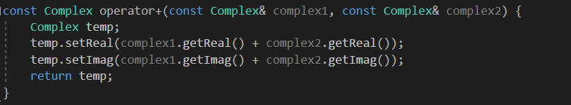
Overloaded "+" ( example )
Accessor functions used
Return Type
symbol
Returned value is type Complex
Notes:
在這邊定義為 複數的相加是 實部相加 虛部相加
記得回傳型態是complex

Slide 6
Overloaded "=="
Equality operator, ==
Enables comparison of Complex objects
Declaration:
bool operator ==(const Complex& complex1, const Complex& complex2)
Returns bool type for true/false
Notes:
如果要定義一個比較的多載運算子的話，會使用”==”的符號
這邊一樣用 complex 物件來說明，所以我們這邊宣告的方式會使用 bool 型態來回傳 true or false，參數使用到2個物件 complex1、complex2，如果兩物件相等則回傳 true，否則回傳 false

Slide 7
Overloaded "==" (example)
Accessor functions used
Notes:
判斷實部跟虛部是不是都相等

Slide 8
Returning by const Value
Consider “+” operator overload again……
const Complex operator + (const Complex& complex1, const Complex& complex2);
Return a “constant object”
Why ？
Consider impact of returning “non-const” object to see …
Notes:
為什麼都要在前面加一個const
假設我們使用傳參考呼叫，確定不會改變參數的值，就可以在參數前加上const，這樣就可以保護參數不受影響
使用 call by reference 比 call by value 更有效率
傳值(value)呼叫的參數是區域變數，區域變數會被初始化成引數值
傳參考(reference)呼叫，參數是記憶體位置

Slide 9
Returning by non-const Value
operator overloading
Object1 : m1, Object2 : m2 Object : (m1+m2)
The object can be used to invoke member functions
Define the return object as const
Const | omitted const
✕ ✓
✓ ✓
(m1 + m2).output()
m3 = (m1 + m2);
m3.output()
Notes:
比如現在complex class裡面 有一個function叫做output
沒有在前面寫const 就可以把他們加起來再呼叫output會出錯 這樣就會把本來正確的值修改掉
所以我們必須用const，讓回傳的物件是只能被讀取的
若運算子本身是以其值進行運算，並不會在函式中改變其值

Slide 10
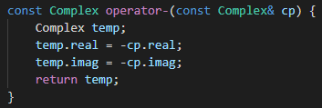
Overloading Unary Operators
C++ has unary operators:
1 operand
Example:
- (negation) : x = -y //Sets x equal to negative
++,--,!
Notes:
多載單運算元運算子 : unary operators
只需要一個運算元
使用這個方法的運算子有 –(負號)++ ,--和!
假設複數為5-3i, 要透過負號運算子變成-5+3i

Slide 11
Overloading as member function
Previous examples : global functions
Defined outside a class
Can overload as “member operator”
Like “member function”
When operator is member function:
Only 1 parameter, not 2 !
Calling object serves as 1st parameter
Notes:
前面舉的例子都是global function，位置都放在class外，然後Operator overloading 也可以是member function，位置是放在class內
如果是member function的話 他傳入的參數只會是一個 不是兩個
接下來說明一下兩者的差別

Slide 12
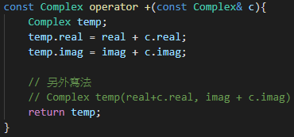
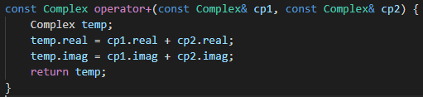
Overloading as member function
member function
C1+C2 → C1.operator+(C2)
global function
C1+C2 → operator+(C1, C2)
Notes:
Operator 實際上是這樣呼叫的，在member function 中如果要將物件 C1、C2 相加的話，其實是物件 C1 呼叫了 operator+ 這個 member function，function 可以直接知道 C1 本身的成員變數，因此只需要傳入 C2
另一個 global function 的話就是在class外直接呼叫operator+，傳入的參數就必須為C1和C2。

